Slide 1

从Hello, World开始
主 讲：王红平
Email：wanghp@cug.edu.cn
面向对象程序设计（C++）

Slide 2
内容提要
■
■
■
■
■
简单的C++程序
初识输入输出
注释简介
控制流
类简介

Slide 3
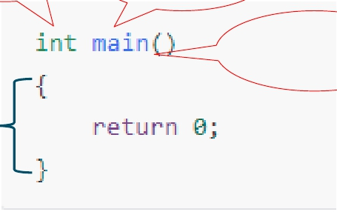
1、简单的C++程序
①返回值
②函数名
③形参列表
④函数体

Slide 4
再次认识程序
每个C++程序默认都有一个main函数
main函数是程序运行时的入口，毫无例外，所有C++程序
都从main函数开始启动
程序运行在何处？（硬盘、CPU、内存、显卡等？）
程序=数据+指令集，也可以理解为：程序=数据结构+算法
指令集可以理解为计算机系统能够执行的操作，如：加减
乘除四则运算、逻辑运算等。
数据是什么呢？简单而言，在计算机系统里，数据就是一
串串0和1所组成的数据串。
那么数据从何而来呢？？

Slide 5
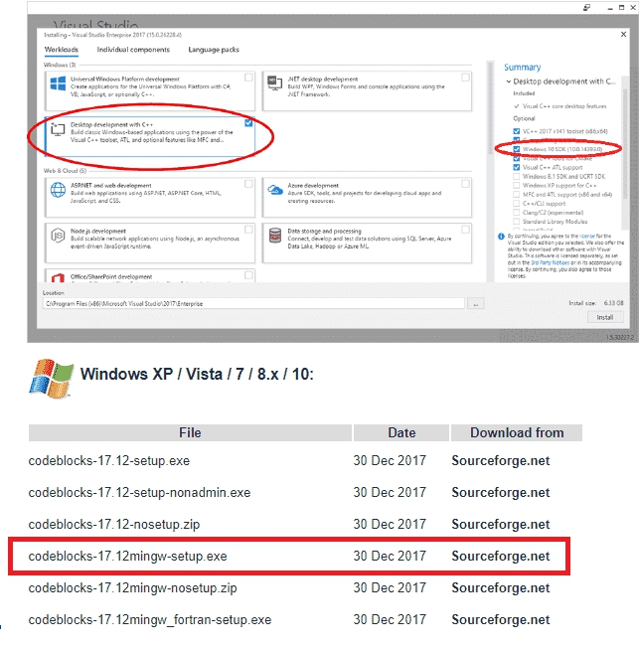
IDE
Visual Studio
CodeBlocks

Slide 6
2、初识输入输出
iostream
cin
cout
cerr
clog

Slide 7
iostream
来自于C++标准库的输入输出流
输入输出流提供程序与IO设备交互的操作，有如人体的听
觉、视觉、嗅觉、触觉等器官。其作用是程序与IO设备交
互而用的。
包括4种标准的输入输出：
标准输入-cin
标准输出-cout
标准错误-cerr
标准日志-clog

Slide 8
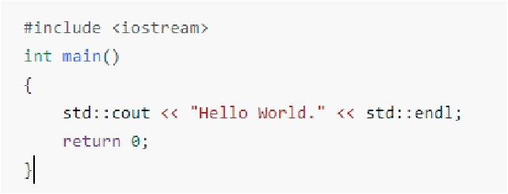
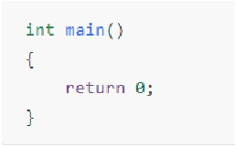
Hello World
在简单的程序基础上输出：Hello World
程序解读
① #include <iostream>
② std::cout
③ <<
④ std::endl

Slide 9
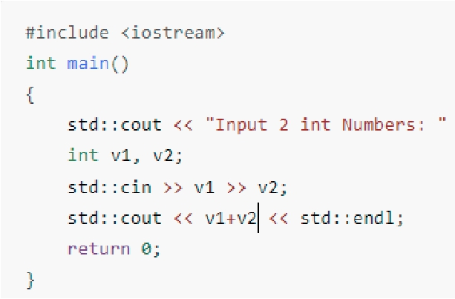
标准输入cin与标准输出cout
收集从输入设备输入的变量
从键盘输入两个整数，程序计算二者之和，并输出和。

Slide 10
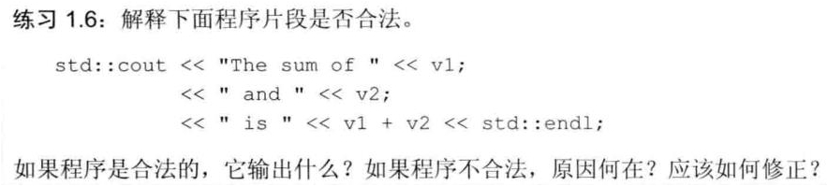
cerr,clog,cout的区别
试试 std::endl 的作用？

Slide 11
3、注释简介
当行注释 //
界定符对注释 /* */

Slide 12
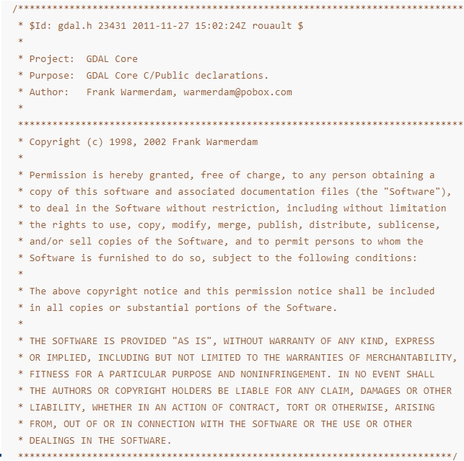
注释
注释界定符不能
嵌套
单行注释中的任
何内容都会被忽
略

Slide 13
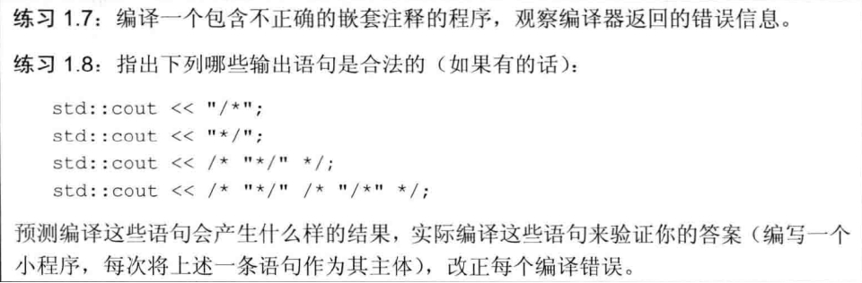
练习

Slide 14
4、控制流
顺序
循环
分支

Slide 15
控制流
语句一般是顺序执行的：语句块的第一条语句首先执行，
然后是第二条语句，以此类推。
控制流
顺序
循环
分支

Slide 16
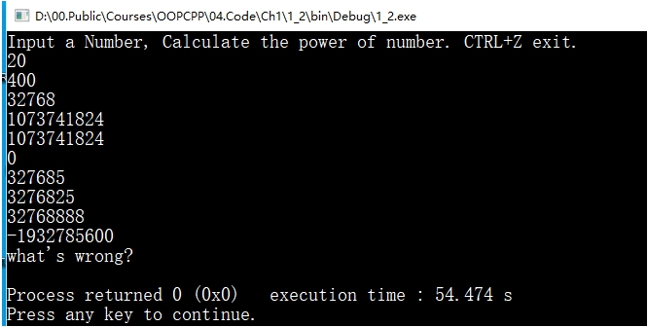
顺序、循环、分支
题目
1）输入某个数n，输出n*n的值。
2）输入某个数n，输出1*1+2*2+…+n*n的值
3）输入某个数n，输出1—n之间的奇数的平方和。

Slide 17
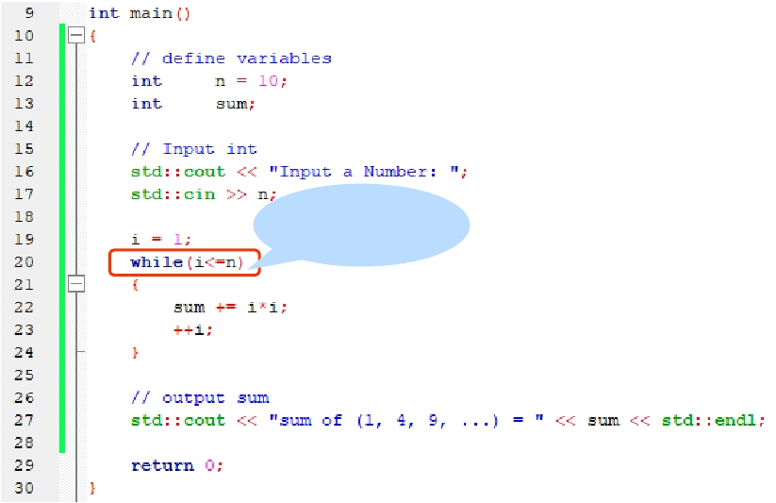
while语句
while语句反复执行一段代码，直至给定的条件为假为止
循环条件

Slide 18
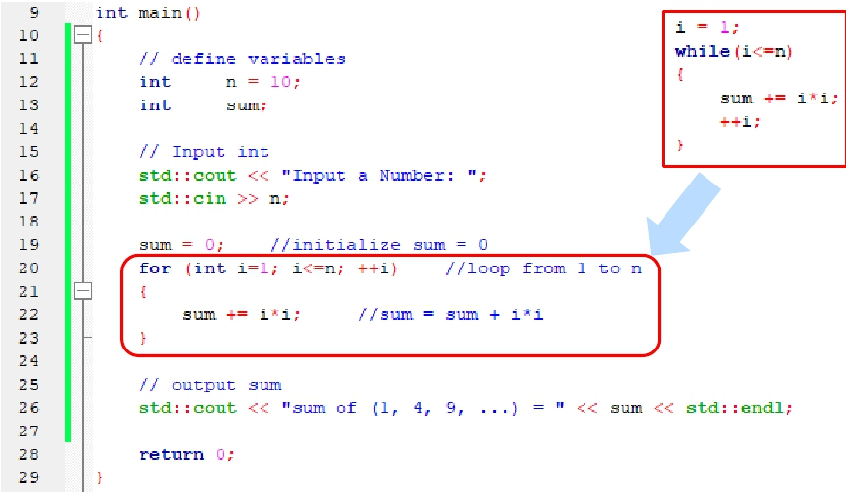
for语句
符合循环语句

Slide 19
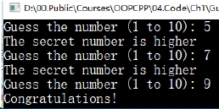
if语句
if语句支持条件判断
int main()
#include <iostream>
#include <cstdlib>
{
int iSecret, iGuess;
#include <ctime>
srand (time(NULL));
/* initialize random seed: */
iSecret = rand() % 10 + 1; /* generate secret number between 1 and 10: */
do {
std::cout << "Guess the number (1 to 10): ";
std::cin >> iGuess;
if (iSecret<iGuess)
std::cout << "The secret number is lower" << std::endl;
else if (iSecret>iGuess)
std::cout << "The secret number is higher" << std::endl;
} while (iSecret!=iGuess);
std::cout << "Congratulations!" << std::endl;
return 0;
}

Slide 20
5、类简介
封装
成员
方法

Slide 21
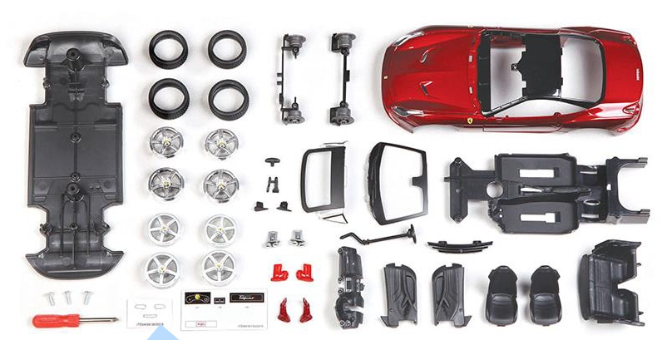
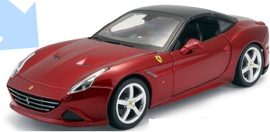
封装

Slide 22
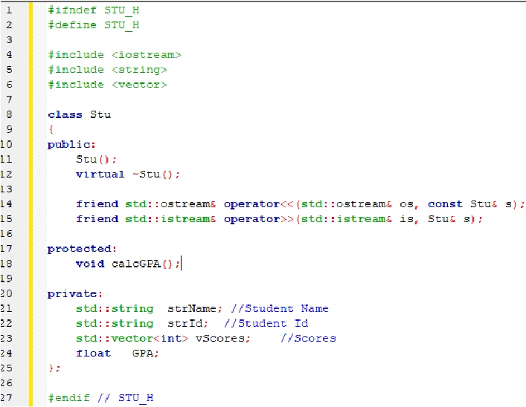
Student class
输入学生的姓名、学号和各科分数，计算学分绩点。

Slide 23
Home Work
1.修改Hello,World程序，输出另外一个内容。
2. 以Hello World程序为基础，学习使用IDE环境，编码，
编译工程等。
3.动手输入本章的例子程序，并努力调试使之能够正常运
行。

Slide 24
下讲预告
变量
数据类型
二进制码

